Slide 1
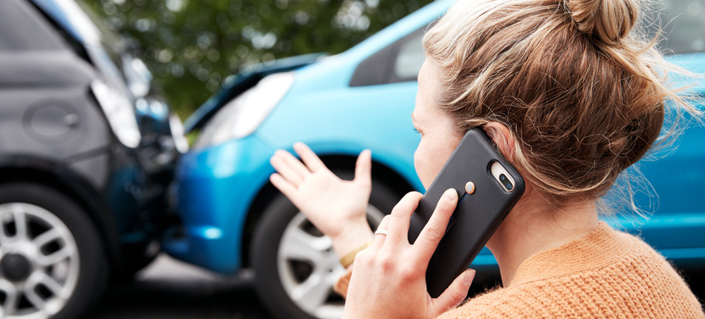
NÁHRADA ÚJMY
NA ZDRAVÍ
PO DOPRAVNÍ NEHODĚ
Bulawová, Hluchá, Honová
Právo 2
LS 2020/2021

Slide 2
Dopravní nehoda
První kroky po dopravní nehodě
Újma
Povinnosti náhrady škody
Práva po autonehodě
Náhrady újmy při usmrcení a mimosoudní vyrovnání náhrady
Praktická část a její příklady
Obsah

Slide 3
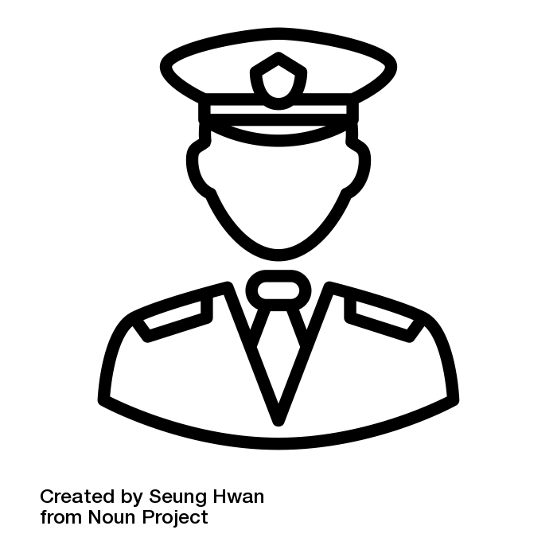
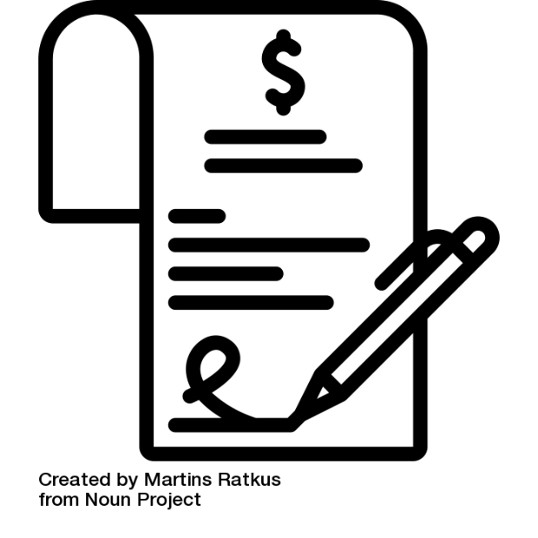
Dopravní nehoda
MALÁ DOPRAVNÍ NEHODA
VELKÁ DOPRAVNÍ NEHODA

Slide 4
Dopravní nehoda jako trestný čin
Ohrožení pod vlivem návykové látky
Poškození a ohrožení provozu obecně prospěšného zařízení z nedbalosti
Usmrcení z nedbalosti
Těžké ublížení na zdraví z nedbalosti

Slide 5
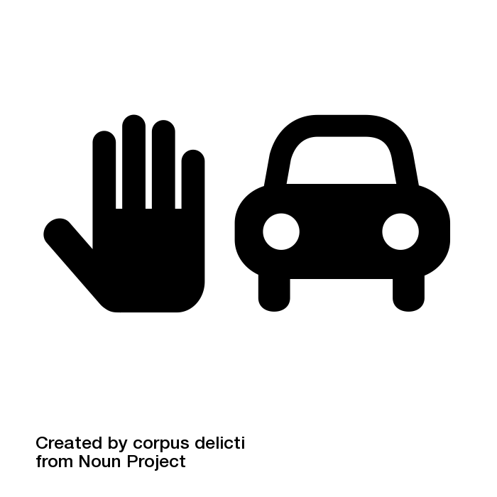
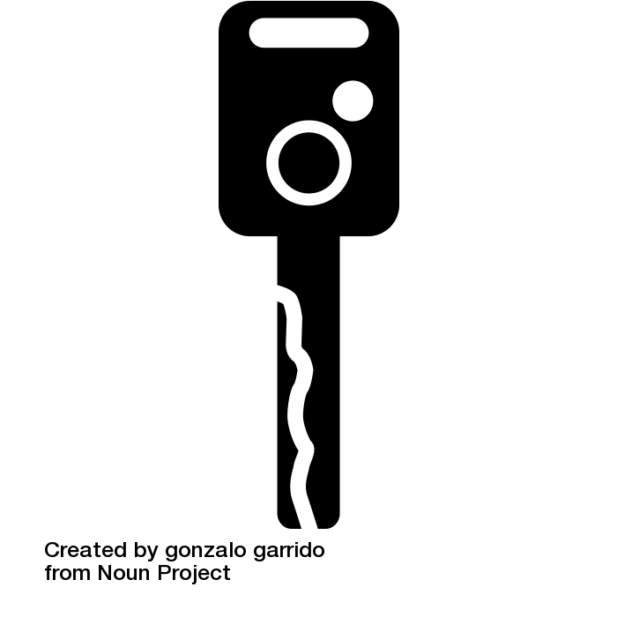
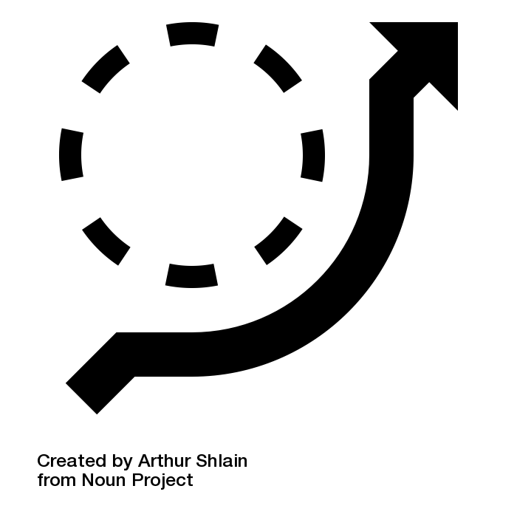
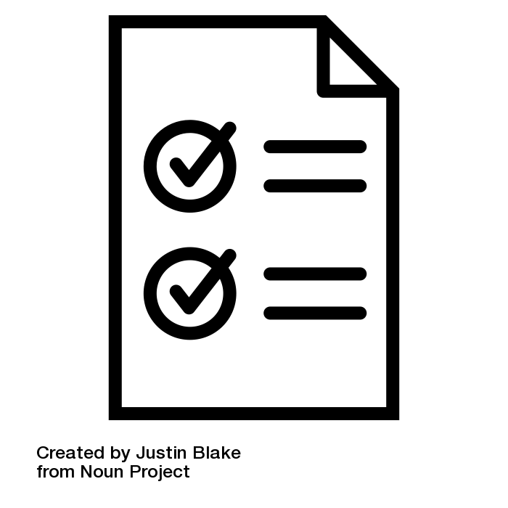
První kroky po dopravní nehodě?
1.
3.
5.
7.
9.
2.
4.
6.
8.
10.

Slide 6
První kroky po dopravní nehodě
1. krok | Zastavte
2. krok | Vypněte motor vozidla
3. krok | Zapněte výstražná světla
4. krok | Oblékněte si reflexní vestu
5. krok | Umístěte výstražný trojúhelník
6. krok | Zhodnoťte zdravotní stav účastníků nehody (volat záchranné služby)
7. krok | Případné volání policie
8. krok | Zajištění průjezdu či řízení dopravy
9. krok | Kontaktování asistenční služby
10. krok | Sepsání protokolu o nehodě

Slide 7
NEPRODLENĚ ZASTAVIT VOZIDLO
NEKONZUMOVAT ALKOHOL A JINÉ NÁVYKOVÉ LÁTKY
Základní povinnosti řidiče
PATŘIČNÁ OPATŘENÍ
ZJIŠŤOVÁNÍ SKUTKOVÉHO STAVU

Slide 8
UDRŽENÍ BEZPEČNOSTI POZEMNÍCH KOMUNIKACÍ
OZNAČIT MÍSTO DOPRAVNÍ NEHODY
Povinnosti ostatních účastníků
ZABRÁNIT KOLAPSU HROMADNÉ DOPRAVY OSOB
SEPSAT SPOLEČNÝ ZÁZNAM

Slide 9
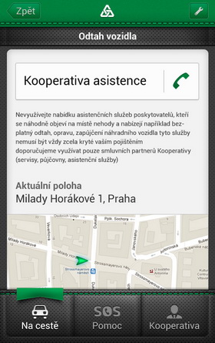
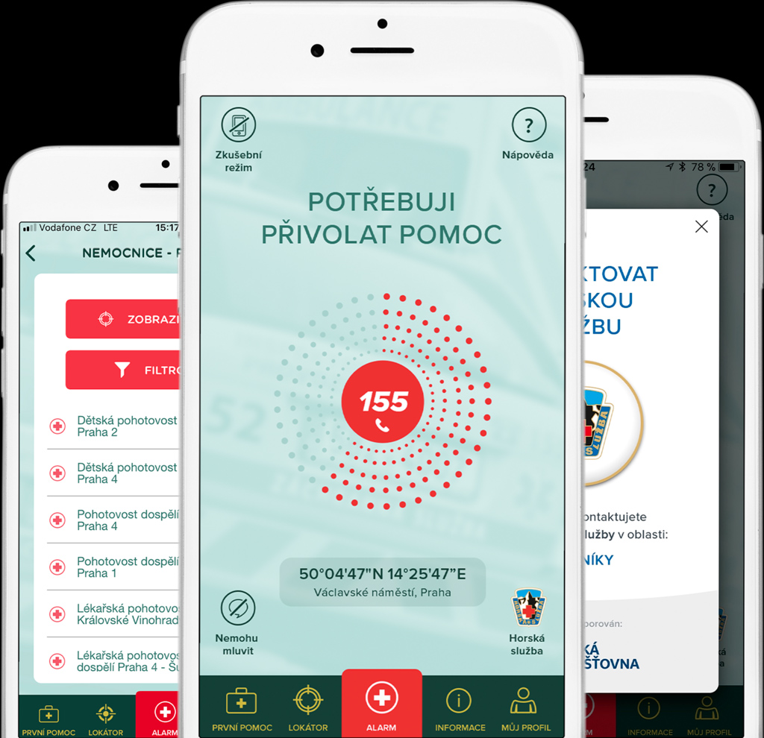
Aplikace, které zachraňují životy

Slide 10
NEMAJETKOVÁ
ÚJMA
MAJETKOVÁ ŠKODA
ÚJMA

Slide 11
POVINNOSTI NÁHRADY ŠKODY

Slide 12
Promlčecí lhůta
3
3
10
15

Slide 13
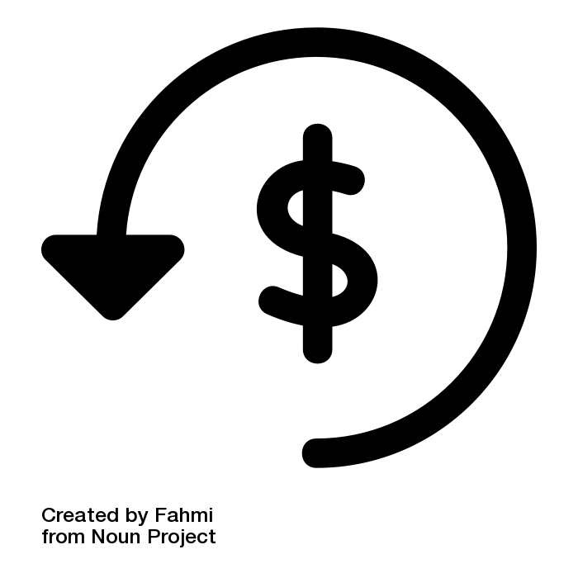
DLE STARÉHO OBČANSKÉHO ZÁKONÍKU
Náhrada
DLE NOVÉHO OBČANSKÉHO ZÁKONÍKU

Slide 14
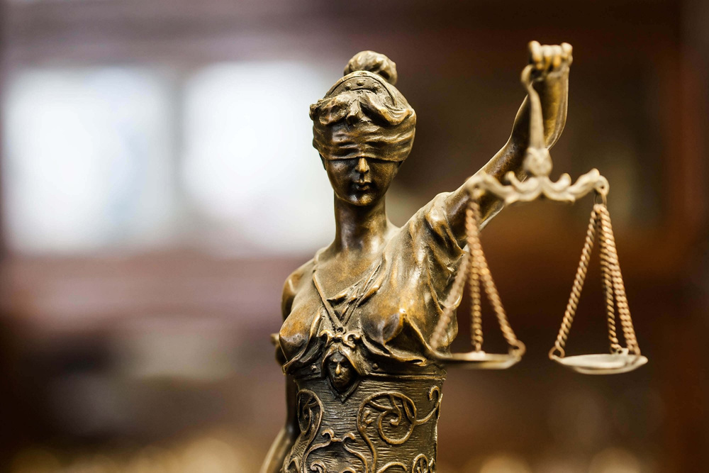
BOLESTNÉ
KOMPENZACE
NÁHRADA ZA ZTRÁTU VÝDĚLKU
Práva po autonehodě
NÁKLADY SPOJENÉ S LÉČBOU
ODŠKODNĚNÍ

Slide 15
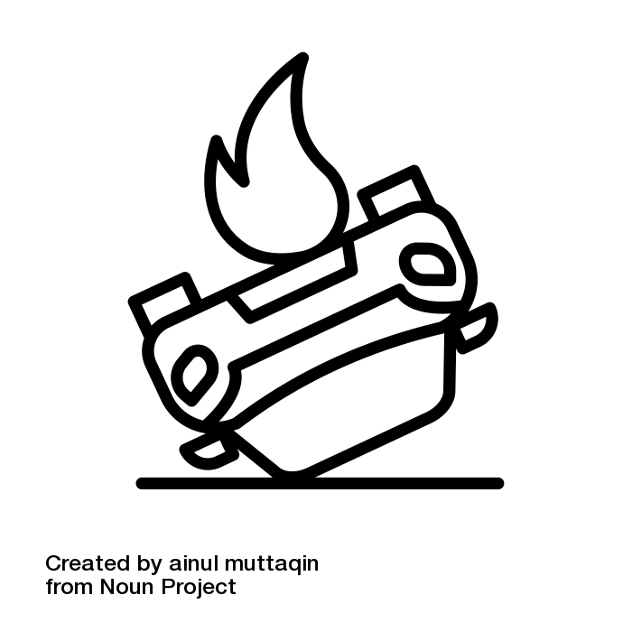
Náhrada újmy při usmrcení

Slide 16
Mimosoudní vyrovnání náhrady
Vyrovnání s pojišťovnou
a) PŘESTUPEK
b) TRESTNÝ ČIN

Slide 17
https://www.datanu.cz/rgok

Slide 18
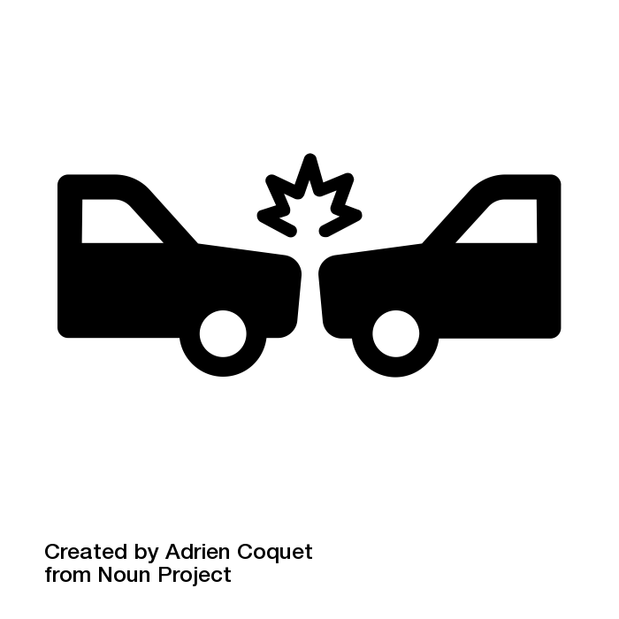
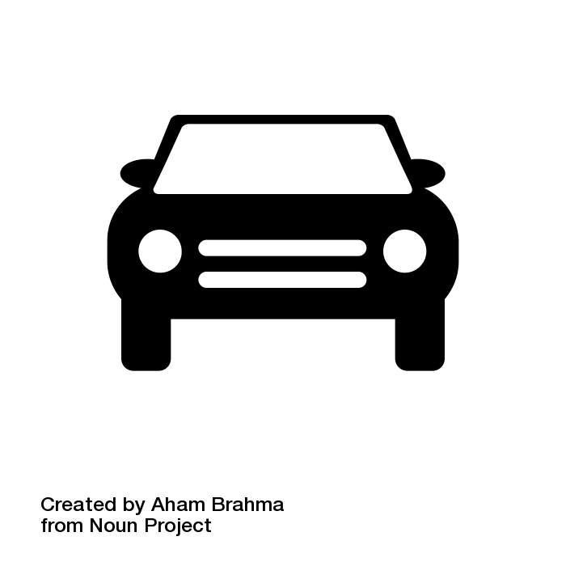
Praktická část
JEDNO
VOZIDLO
DVĚ
VOZIDLA

Slide 19
Jedno vozidlo – PŘÍKLAD č.1
... při nehodě došlo ke zranění řidiče,
nikoho jiného z účastníků provozu neohrozil.
Můžeme v tomto směru mluvit
o náhradě újmy na zdraví?
Jak řešit škody?

Slide 20
MALÁ DOPRAVNÍ NEHODA
BEZ ZRANĚNÍ
MALÁ ŠKODA NA MAJETKU
NÁHRADY?
PŘÍKLAD č.2
Dvě vozidla

Slide 21
VELKÁ DOPRAVNÍ NEHODA
ZRANĚNÍ
PŘESTUPEK - VINÍK NENÍ POJIŠTĚN
NÁHRADY?
PŘÍKLAD č.3
Dvě vozidla

Slide 22
VELKÁ DOPRAVNÍ NEHODA
TĚŽKÉ UBLÍŽENÍ NA ZDRAVÍ
TRESTNÝ ČIN - ALKOHOL ZA VOLANTEM
NÁHRADY?
PŘÍKLAD č.4
Dvě vozidla

Slide 23
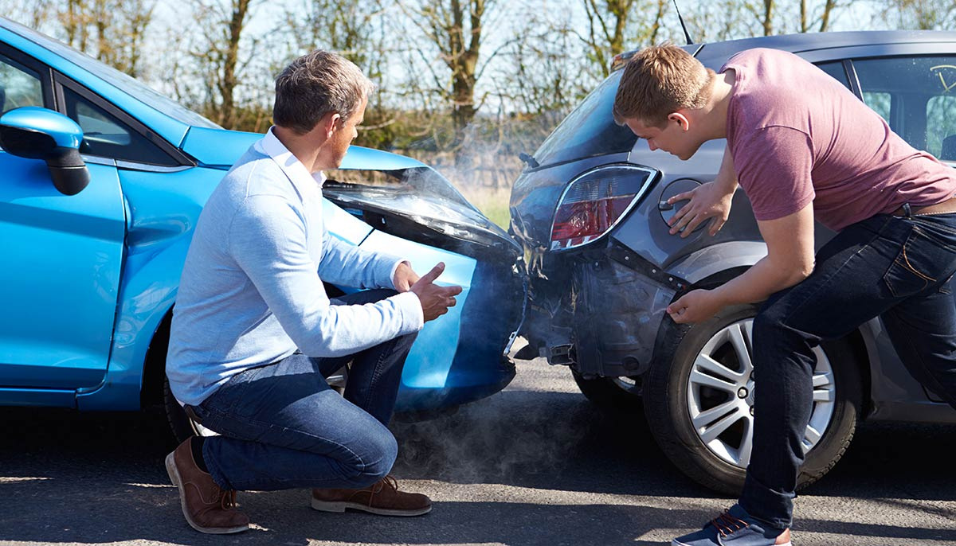
UNIVERZÁLNÍ NÁVOD?

Slide 24
Závěr
Prostor na otázky

Slide 25
Děkujeme za pozornost
PS: jezděte opatrně!

